Slide 1
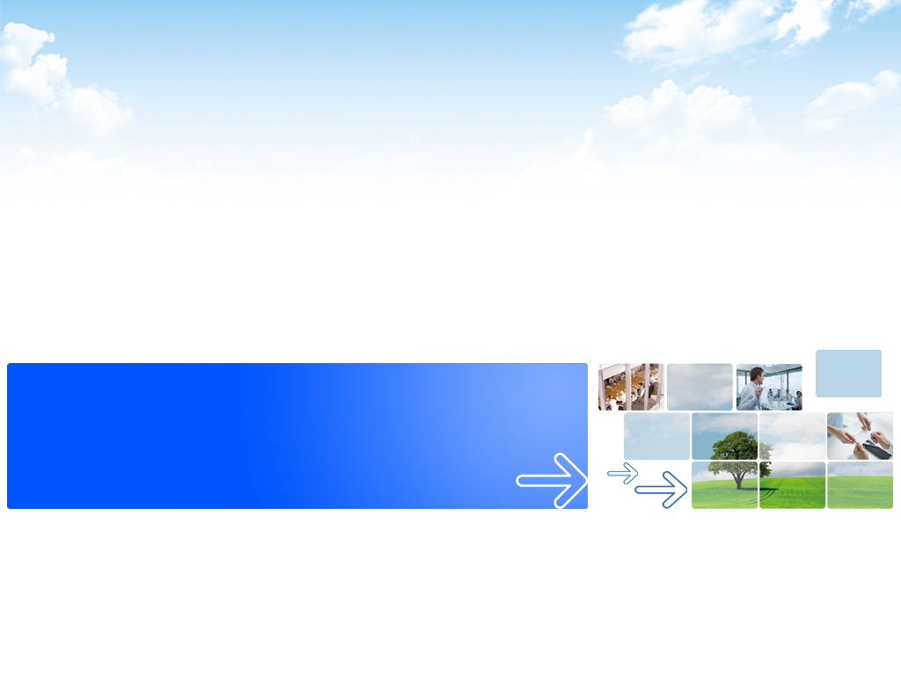
测试计划
深 圳 市 泽 林 信 息 咨 询 有 限 公 司
Shenzhen Zelin Information Consulting Co . , LTD

Slide 2
课程目 录
Chapter 1 测试计划的定义
Chapter 2 测试计划的作用
Chapter 3 如何制定测试计划
Chapter 4 测试计划的内容

Slide 3
关于测试计划
1.为什么要编写测试计划？
领导能够根据测试计划做宏观调控，进行相应资源配置等；
测试人员能够了解整个项目测试情况以及项目测试不同阶段的所要进行的工作等；
便于其他人员了解测试人员的工作内容，进行有关配合工作
2.什么时间开始编写测试计划？
需求分析后，在整个测试工作过程中，不断修改
3.由谁来编写测试计划？
具有丰富经验的项目测试负责人

Slide 4
Chapter 1 测试计划的定义
测试计划就是描述所有要完成的测试工作，包括被测试项目的背景、目标、范围、方式、资源、进度安排、测试组织，以及与测试有关的风险等方面。

Slide 5
Chapter 2 测试计划的作用
测试过程提供指导
测试目标
测试内容
测试方法
测试时间周期
改善测试任务与测试过程的关系
提高测试的组织、规划和管理能力

Slide 6
Chapter 3 如何制定测试计划
认真做好测试资料的搜集整理工作；
明确测试的目标，增强测试计划的实用性；
坚持“5W”规则，明确内容与过程；
采用评审和更新机制，保证测试计划满足实际需求

Slide 7
5W规则
why
为什么要进行这些测试
what
测试哪些方面，不同阶段的工作内容
相应文档，缺陷的存放位置，测试环境等
where
when
测试不同阶段的起止时间
项目有关人员组成，安排哪些测试人员进行测试
who

Slide 8
Chapter 4 测试计划的内容
测试项目简介
需要测试的特征
不需要测试的特征
测试的方法 （测试人员、测试工具、测试流程）
测试环境（软件、硬件、网络）
测试开始条件和结束条件
测试者的任务、培训
测试进度与跟踪
测试风险与解决
本测试计划的审批与变更方式

Slide 9
测试工具
测试工具
资源 | 描述 | 数量
Testlink | 测试用例管理 | 1
Mantis | 缺陷管理 | 1
QTP | 自动化测试 | 1
LoadRunner | 性能测试 | 1
Svn | 版本控制 | 1

Slide 10
测试环境 (一)
从软件的编码、测试到用户实际使用，存在着：开发环境、测试环境和用户环境。
“环境”，指的是被测试软件所运行的软件环境和硬件环境。
测试环境是测试人员为进行软件测试而搭建的环境。

Slide 11
测试环境 (二)
硬件环境
资源 | 详情 | 数量
Pc | 客户端 | 4
server | Linux服务器 | 1
软件环境
资源 | 详情 | 数量
Linux | 操作系统 | 1
Mysql | 数据库 | 1
Apache | 服务 | 1
Php | 编程语言 | 1
浏览器 | IE（多版本）、FireFox、Chrome | 1

Slide 12
测试开始/结束条件
启动条件：
软件测试是在项目启动、需求分析开始时随之启动。
结束条件：
需求覆盖率、用例执行率、缺陷遗留率、达到预定质量目标。
（备注：每个公司流程不一样，制定的质量标准 也是不一样的，不过大同小异，以以上条件为基准。）

Slide 13
测试进度与跟踪
任务 | 工作日 | 时间计划 |  | 责任人 | 备注
 |  | 开始日期 | 结束日期
测试需求分析 | 1 | 2012/11/28 | 2012/11/29 | XXX
编写测试计划 | 1.5 | 2012/11/29 | 2012/11/30 | XXX
编写测试方案 | 1.5 | 2012/12/3 | 2012/12/4 | XXX
编写测试用例 | 2 | 2012/12/5 | 2012/12/7 | 所有成员
第一轮测试 | 5 | 2012/12/10 | 2012/12/16 | 所有成员
第二轮测试 | 2 | 2012/12/17 | 2012/12/18 | 所有成员

Slide 14
测试风险与解决（一）
确定测试需求
风险评估
1.确定测试对象的优先级
2.确定测试实现的先后顺序
把注意力集中到最关键、最有意义和优先级最高的测试对象上

Slide 15
测试风险与解决（二）
序号 | 风险描述 | 规避措施 | 相关人 | 优先级
1 | 概要设计以及详细设计文档不全导致测试用例覆盖不全面 | 严格评审、多与开发人员沟通 | 开发、测试人员 | 高
2 | 测试人力不足导致测试进度滞后 | 开发人员兼职测试 | 项目经理 | 高
3 | 测试人员经验不足导致测试结果分析不全面 | 多组织培训、多进行技术、经验交流 | 测试总监、TSE | 中
4 | 用户需求改变 | 项目整体调整，项目组全员加班 | 项目组全员 | 高

Slide 16

问题讨论
1.项目中的人员比例情况是怎样的呢？（比如开发人员与测试人员）
2.不同类型及规模的项目大概会有多少测试人员呢？
3.为什么测试执行的时候会有好几轮呢？
4.如何制定测试周期？

Slide 17

培训总结
Notes:
商品列表；促销管理；订单管理；会员管理

